Slide 1
יצור חיסון נגד שיתוק ילדים בישראל
עריכה ד"ר קרין הלוי – טוביאס
במסגרת פרויקט: פריצות דרך ביולוגיה ב- 70 שנות המדינה

Slide 2
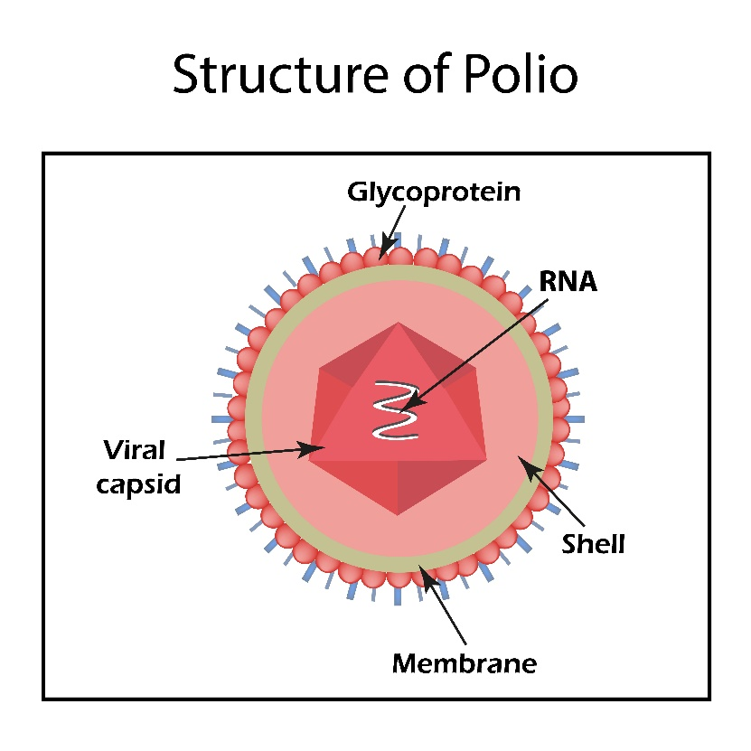
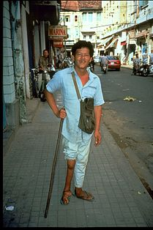
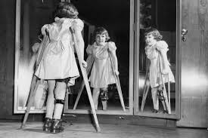
שיתוק ילדים -פוליו
מבנה נגיף הפוליו
שיתוק ילדים היא מחלה שפוגעת במערכת העצבים, הנגרמת על ידי נגיף הפוליו.
המחלה מועברת מאדם לאדם, בעיקר באמצעות מחזור צואה - פה.
בכ-90% ממקרי ההידבקויות בפוליו לא מופיעים אצל החולה סימפטומים כלל.
בכ-1% מהמקרים חודר הנגיף למערכת העצבים המרכזית וגורם לחולשה ולשיתוק.
פוליו הפוגע בעמוד השדרה הוא הצורה הנפוצה, ומתאפיין בפגיעה לא סימטרית הכוללת לרוב את הרגליים. במקרים חמורים המחלה מובילה אף למוות (כתוצאה משיתוק שרירי הנשימה).
בעבר היה שיתוק הילדים מהמחלות הנפוצות בעולם, והביא למותם של רבים עד לפיתוח החיסון נגד המחלה בראשית שנות החמישים של המאה העשרים.

Slide 3
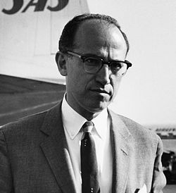
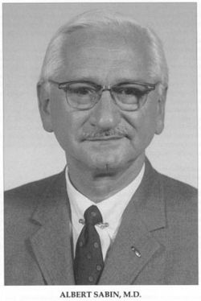
חיסונים לשיתוק ילדים
לאחר מאמץ מחקרי של שנים, בשנות החמישים של המאה ה-20 שני חוקרים אמריקאים פיתחו חיסונים נגד פוליו, דבר שהפך בבוא הזמן את המחלה לנדירה בעולם המערבי והוריד מאוד את מספר החולים.
את החיסון הראשון פיתח ד"ר יונה סאלק באמצעות נגיף מומת הניתן בזריקה.
חיסון נוסף שפותח על ידי ד"ר אלברט סבין הסתמך על נגיף מוחלש הניתן בטיפות דרך הפה.
ד"ר יונה סאלק
ד"ר אלברט סבין

Slide 4
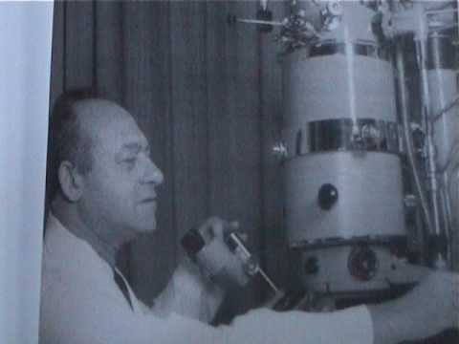
פיתוח חיסון לשיתוק ילדים בישראל
ב-1951 פרצה בארץ מגפה של שיתוק ילדים. שלטונות הבריאות היו חסרי אונים. מצד אחד הם לא רצו לגרום לבהלה בקרב הציבור ומצד אחר לא היו להם כלים להתמודד עם המגפה. הדבר היחיד שהיה אפשר לעשות היה לבודד את הילדים החולים ולהוציא אותם מחוץ לביתם.
באמצע שנות ה-50, הודיע ד"ר יונה סאלק שבידו תרכיב נגד מחלת שיתוק הילדים המכיל נגיף פוליו מומת.
התרכיב הזה נכנס מיד לשימוש בארה"ב, אך כששלטונות הבריאות בישראל התכוונו לייבאו, האמריקנים לא הסכימו למכור את התרכיב מאחר שעדיין לא הייתה בידם כמות מספקת לצרכיהם שלהם.
מדינת ישראל החליטה לייצר את התרכיב בעצמה. פרופ' נתן גולדבלום ז"ל, נרתם למשימה.
פרופ' נתן גולדבלום

Slide 5
פיתוח חיסון לשיתוק ילדים בישראל
העבודה על פיתוח החיסון החלה בחורף 1955-6. יעדה היה הכנת תרכיב לחיסונם של כל הילדים מגיל 6 חודשים ועד 3 שנים כבר באביב 1957.
באביב 1955 אירעה בארצות הברית תאונה טרגית שלאחר הזרקת תרכיב חיסון סאלק נפטרו כ-100 ילדים.
נדרש היה מפרופ' גולדבלום אומץ לב נדיר כאשר קיבל על עצמו את ההחלטה להתחיל לחסן את ילדי ישראל. בראשית 1957 הוזרק התרכיב לראשונה לכ-60,000 תינוקות וילדים. מבצע החיסון עבר בהצלחה וחלה ירידה של ממש במקרי הפוליו החדשים.
היה זה הישג עצום לפרופ' גולדבלום, עמיתיו ולמדינת ישראל. מדינה שזה עתה נולדה הפכה למדינה השלישית בעולם, לאחר ארה"ב ודנמרק, אשר ניצחה את מגפת שיתוק הילדים.
סרטון המציג את הכנת החיסון בשנת- 1956

Slide 6
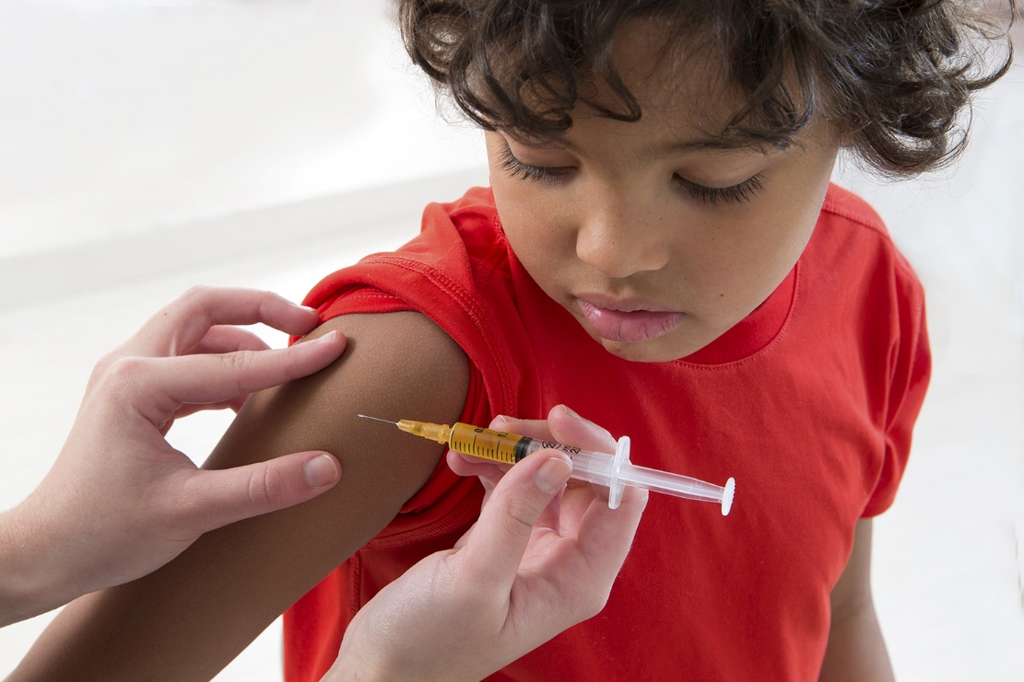
החיסונים לשיתוק ילדים- חיסון מומת לעומת חיסון מוחלש
הנגיף המומת בתרכיב סאלק אינו מתרבה ואינו יכול להפוך לנגיף אלים, כך שהשימוש בו בטוח.
הוא אינו יוצר חיסון משני באוכלוסיה שלא חוסנה.
מתן החיסון הוא בזריקה, דבר הדורש תנאים היגייניים נאותים ומקשה על הפצתו במדינות מתפתחות.

Slide 7
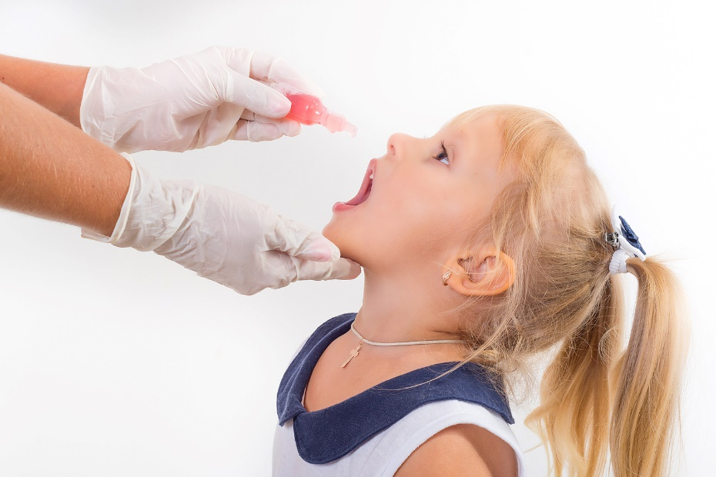
החיסונים לשיתוק ילדים- חיסון מומת לעומת חיסון מוחלש
הנגיף המוחלש בתרכיב סבין יכול להתרבות במעיים אך לא במערכת העצבים, ולכן אינו גורם לשיתוק.
חשיפה לנגיף גורמת לפיתוח נוגדנים ומקנה עמידות גם נגד הנגיף האלים.
כתוצאה מקיומו במעיים הוא מופץ כמו הנגיף הרגיל גם באוכלוסיה שלא חוסנה ישירות, וחלק מהמודבקים מפתחים גם הם נוגדנים (חיסון משני).
בתרכיב זה קיים סיכון בכך שבמקרים מועטים (אחד ל-750,000 מחוסנים) הנגיף המוחלש עלול להפוך בחזרה לנגיף אלים, ואז להדביק אנשים שאינם מחוסנים ולגרום להתפרצות מחלת הפוליו.
הקלות במתן תרכיב זה (דרך הפה), מחירו הנמוך, ויעילותו
בחיסון משני במקרים בהם לא ניתן לחסן את כלל האוכלוסיה,
גורמים לכך שבמדינות רבות בעולם נפוץ השימוש בו, לעיתים
בשילוב עם תרכיב סאלק.

Slide 8
מדיניות החיסון לשיתוק ילדים בישראל
בשנים 1949-1953 פרצה בישראל מגפת שיתוק הילדים (היו 1,621 מקרים כאלו).
ב-1989, הוכנס לתוכנית השגרתית בארץ מתן חיסון מומת לפני החיסון החי המוחלש ומאז לא אירע אף מקרה שיתוק בין מקבלי החיסון.
ביוני 2005 הוחלט על שינוי במדיניות החיסונים ונוכח הסיכון האפשרי החיסון החי הוצא משגרת החיסונים והוחלט לחסן רק עם הנגיף המומת. חיסון זה ניתן מאז באופן שגרתי בגילאים: חודשיים, ארבעה חודשים, חצי שנה ושנה ובהמשך לילדי כתות ב’ בבתי הספר.

Slide 9

מדיניות החיסון לשיתוק ילדים בישראל
בשנת 2013 התגלו בישראל נשאים של נגיף הפוליו וכן שרידים של הנגיף בשפכים עירוניים ליד רהט, אשדוד, חדרה, קריית גת, אופקים, באר שבע וערים נוספות.
בעקבות זאת החל משרד הבריאות בתחילת אוגוסט 2013 במבצע חיסון של 150,000 ילדים מדרום הארץ שנולדו לאחר 2004, בחיסון סייבין שמכיל נגיפים חיים מוחלשים. כעבור כמה ימים הודיע משרד הבריאות על הרחבת מבצע חיסון הפוליו לכמיליון ילדים בכל רחבי הארץ שלא חוסנו על ידי החיסון המוחלש.
מתוך אתר משרד הבריאות

Slide 10
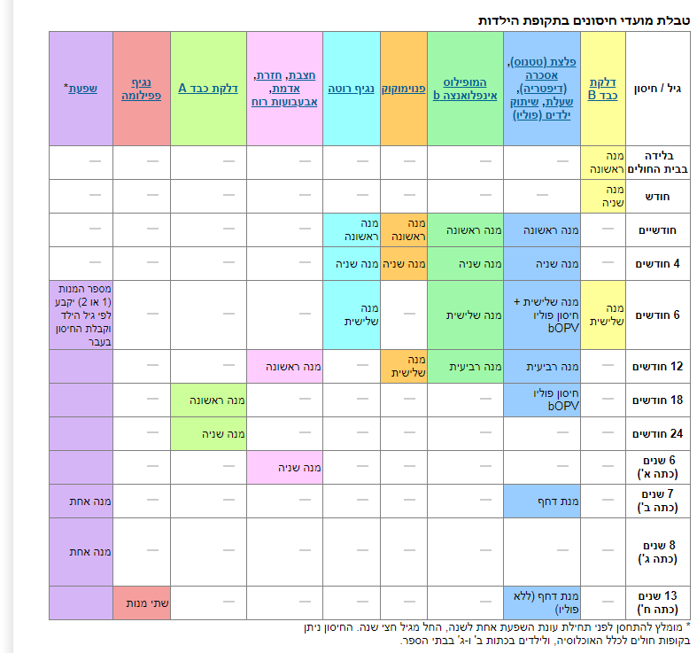
מדיניות החיסון לשיתוק ילדים בישראל
היום תכנית החיסון השגרתית נגד שיתוק ילדים בישראל מבוססת על:
א. מתן תרכיב חיסון מומת ((IPV בסדרת
חיסונים מגיל חודשיים ועד גיל שנה ומנת
דחף בכיתה ב'.
ב. מתן תרכיב חי-מוחלש (bOPV) בגיל 6
חודשים ובגיל 18 חודשים. התרכיב ניתן לשם
חסינות מעיים אופטימלית וצמצום העברת
הנגיף בקהילה.
מתוך אתר משרד הבריאות 2018

